Slide 1
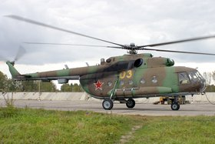
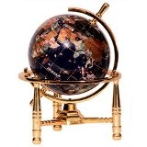
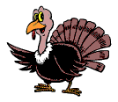

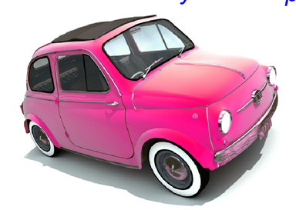
Урок 11. Механическое движение
Цель:
ввести понятия «равномерное» и «неравномерное» движения, « траектория», «пройденный путь», единица пути;
относительность движения.

Slide 2


Движется или не движется?
вагон относительно земли
вагон относительно вагона
анимация :Сенин В.
пассажир относительно
вагона
Какие тела движутся?
Какие тела неподвижны?
Относительно каких тел?
пассажир относительно земли

Slide 3
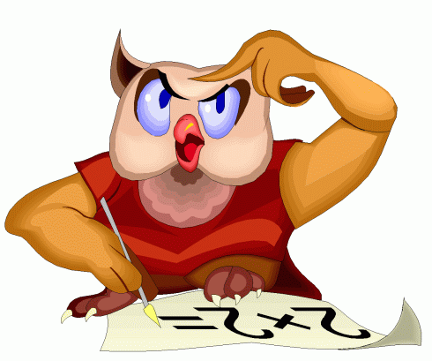


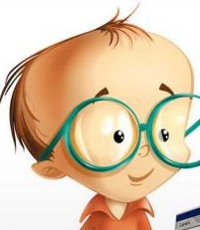

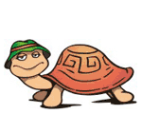
Движется или не движется?
вагон относительно земли
вагон относительно вагона
пассажир относительно
вагона
Какие тела движутся?
Какие тела неподвижны?
Относительно каких тел?
пассажир относительно земли

Slide 4
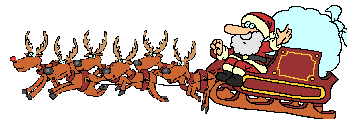
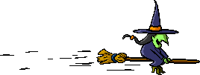

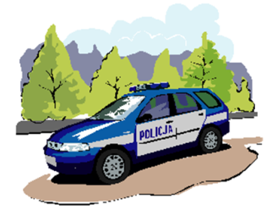
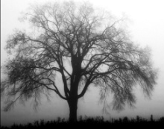


Df. Механическое движение – это изменение с течением времени положения тела относительно других тел

Slide 5

Df. Механическое движение – это изменение с течением времени положения тела относительно других тел

Slide 6
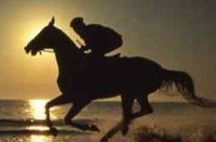
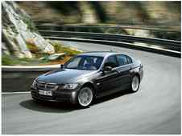
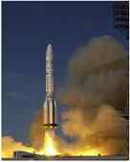
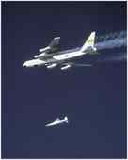
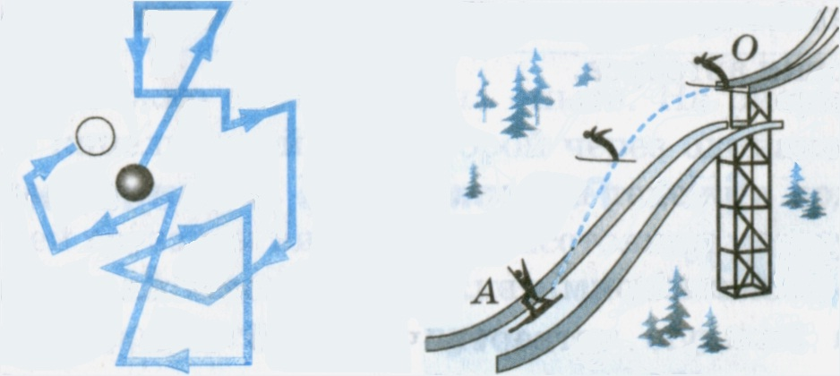
ПРИМЕРЫ МЕХАНИЧЕСКОГО
ДВИЖЕНИЯ
1. Движение относительно Земли человека, автомобиля, самолета.
2. Колебания маятника.
3. Течение воды.
4. Перемещение воздуха (ветер).
5. Перемещение отдельной молекулы.

Slide 7
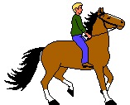
ПРИМЕРЫ МЕХАНИЧЕСКОГО
ДВИЖЕНИЯ
1. Движение относительно Земли человека, автомобиля, самолета.
2. Колебания маятника.
3. Течение воды.
4. Перемещение воздуха (ветер).
5. Перемещение отдельной молекулы.

Slide 8
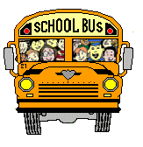
Df. Движение точки называется равномерным, если она за любые равные промежутки времени проходит одинаковые пути.

Slide 9
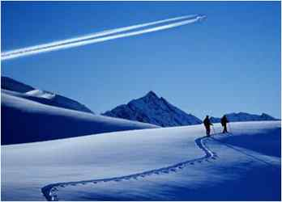
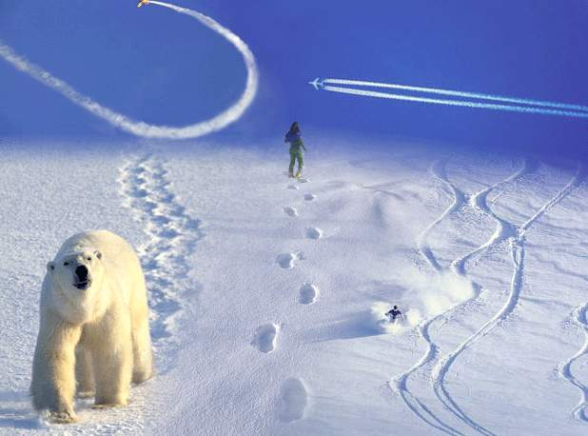
Df. Траектория – линия, вдоль которой движется тело.

Slide 10
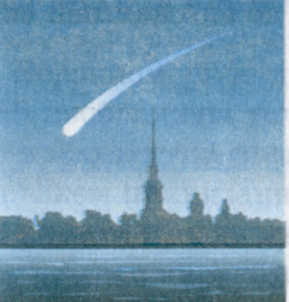
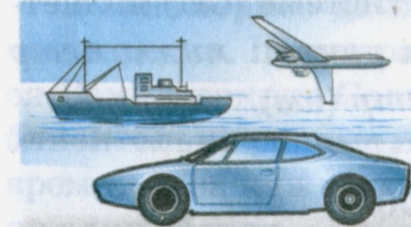
траектория
видимая - ломаная - кривая

Slide 11
S- пройденный путь-
длина траектории, по которой движется тело.
траектория
Перемещение
–вектор, соединяющий
начальное положение тела
с конечным.

Slide 12
Основной единицей пути в Международной системе (СИ) является метр (м).
Другие единицы длины:
миллиметр (мм),
сантиметр (см),
дециметр (дм)
километр (км).

Slide 13
Вопросы:
Что называется механическим движением?
Почему указывают, относительно каких тел движется тело?
Что называют путем, пройденным телом?
Какова единица пути в СИ?

Slide 14
Упражнение 3
1.Приведите примеры тел, движущихся относительно Земли; неподвижных относительно Земли.
2.Почему во время снежной метели трудно указать, движется поезд или нет?
3.Какую траекторию оставляет на
ночном небе реактивный самолет?

Slide 15
Задание 4
Измерьте среднюю длину своего шага.
Пользуясь этой мерой, определите путь, который вы проходите от своего дома до ближайшей остановки автобуса.

Slide 16
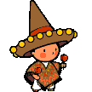
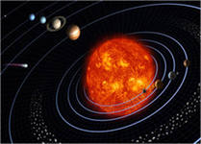
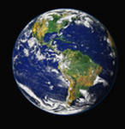
ДВИЖЕНИЯ, БЛИЗКИЕ
К РАВНОМЕРНОМУ
Земля вокруг Солнца движется почти равномерно, проходя приблизительно равные пути за одинаковое время, — за каждый год она делает ровно один оборот.

Slide 17
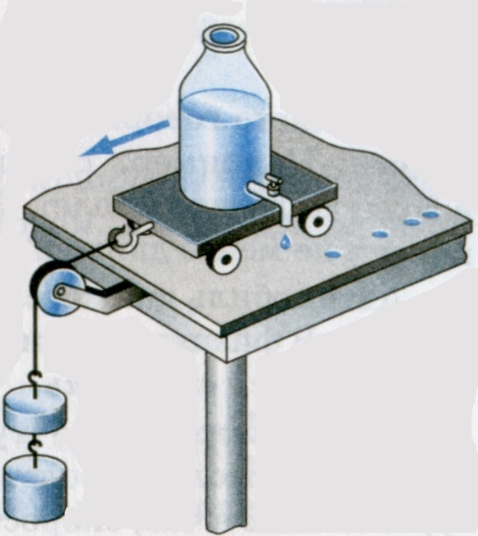
§ 14. Равномерное и неравномерное движение
Расстояния между следами от капель неодинаковы.
За одинаковые промежутки времени тележка проходит разные пути.

Slide 18
Df. Неравномерное движение - движение, при котором тело за любые равные промежутки времени проходит неодинаковые пути

Slide 19
Вопросы
Какое движение называют равномерным?
Какое движение называют неравномерным?
Приведите примеры неравномерного движения.

